Slide 1
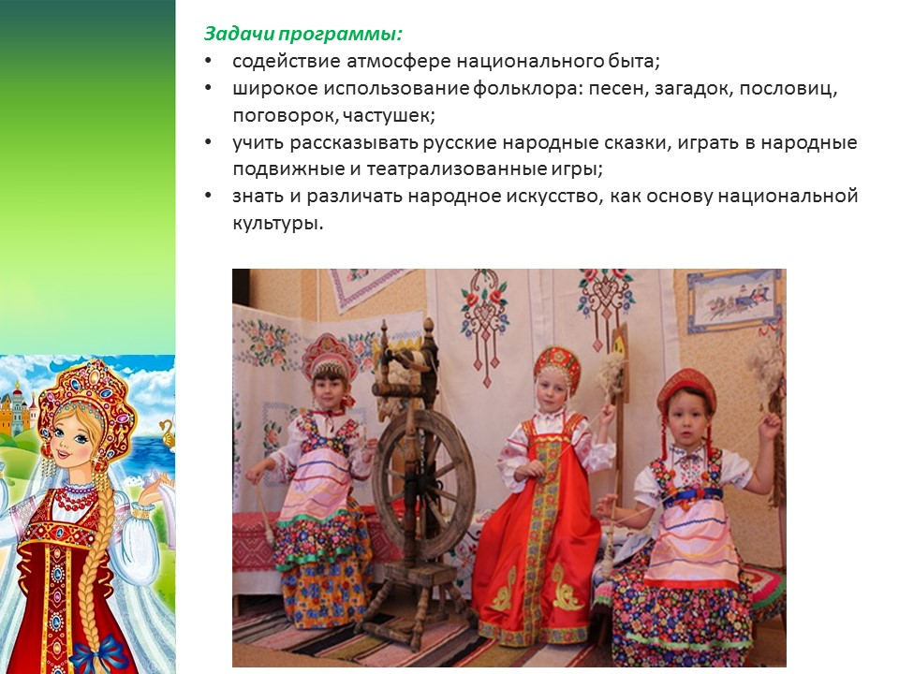
Семинар-практикум
«Приобщение дошкольников к истокам русской народной
истории и культуры»

Slide 2
Цель:
Повысить образовательные, профессиональные, теоретические и практические знания педагогов по проблеме нравственно-патриотического воспитания дошкольников и реализации приоритетного направления в ДОУ

Slide 3


Slide 4
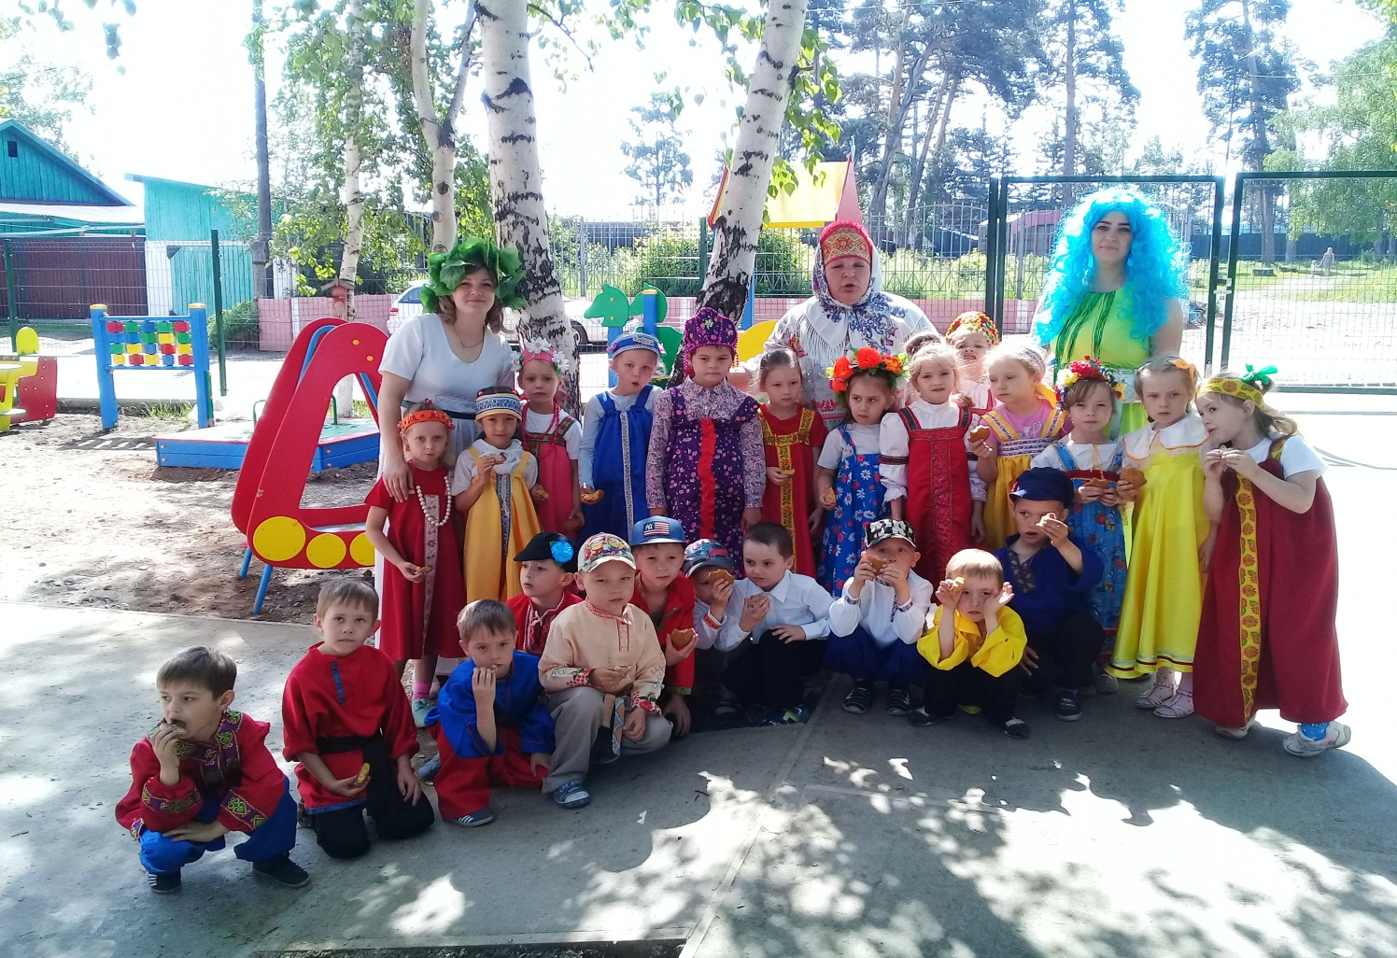

Slide 5
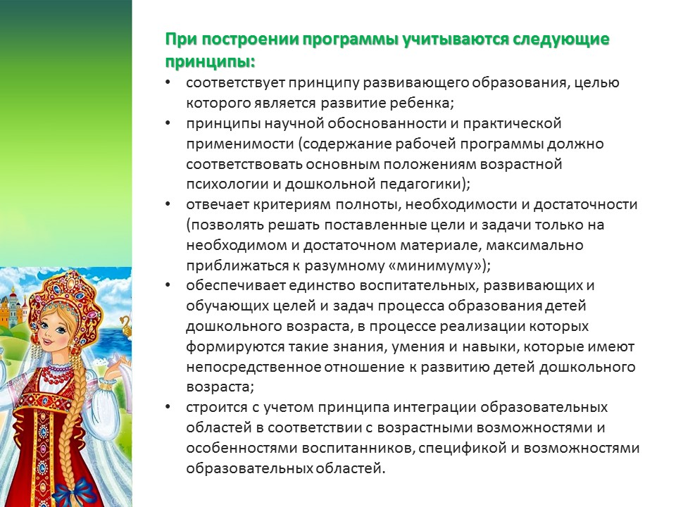

Slide 6
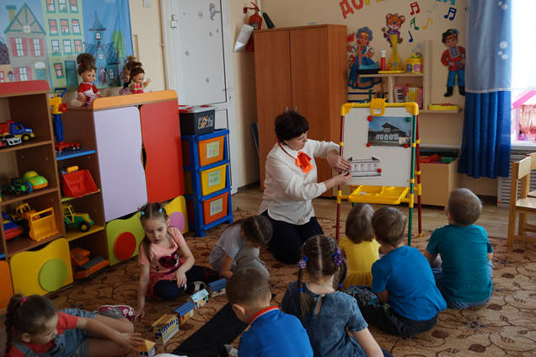
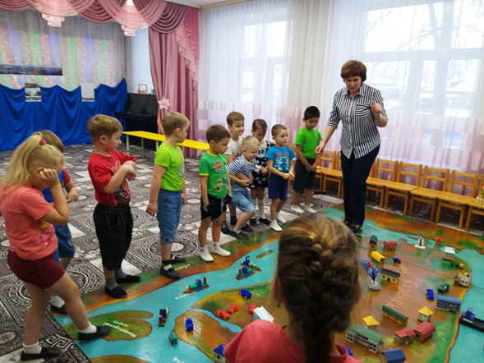

Slide 7


Slide 8
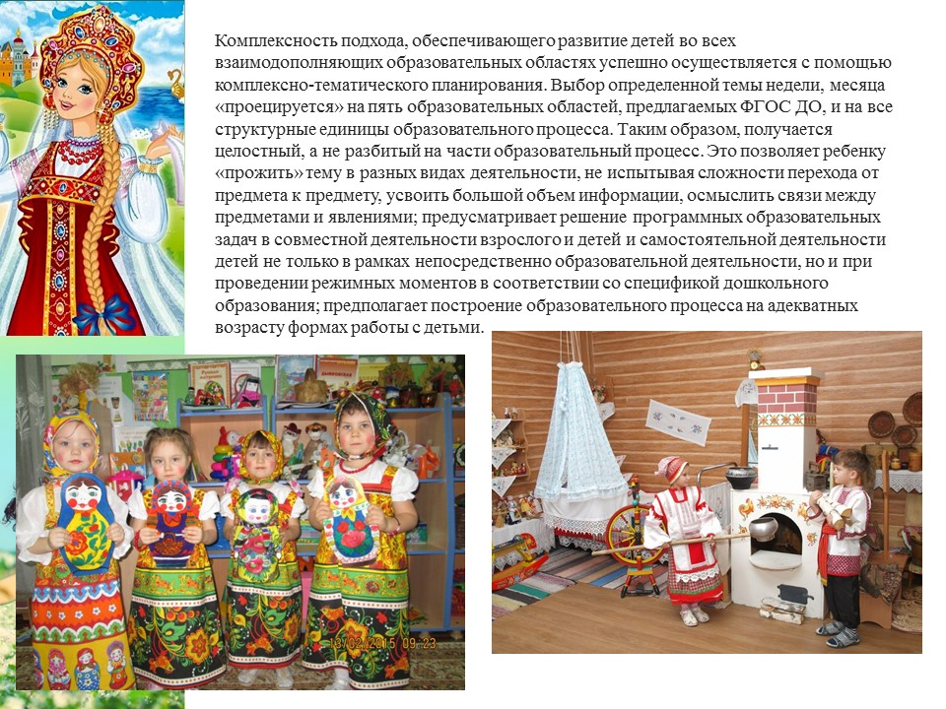
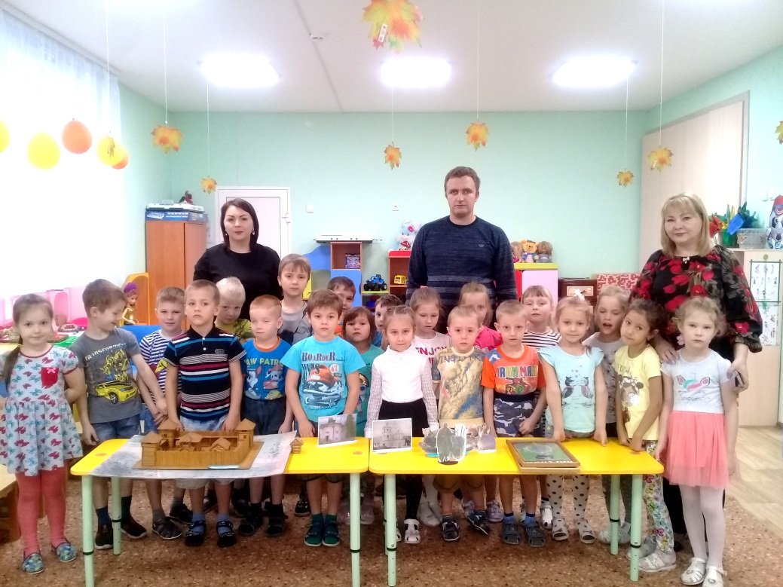
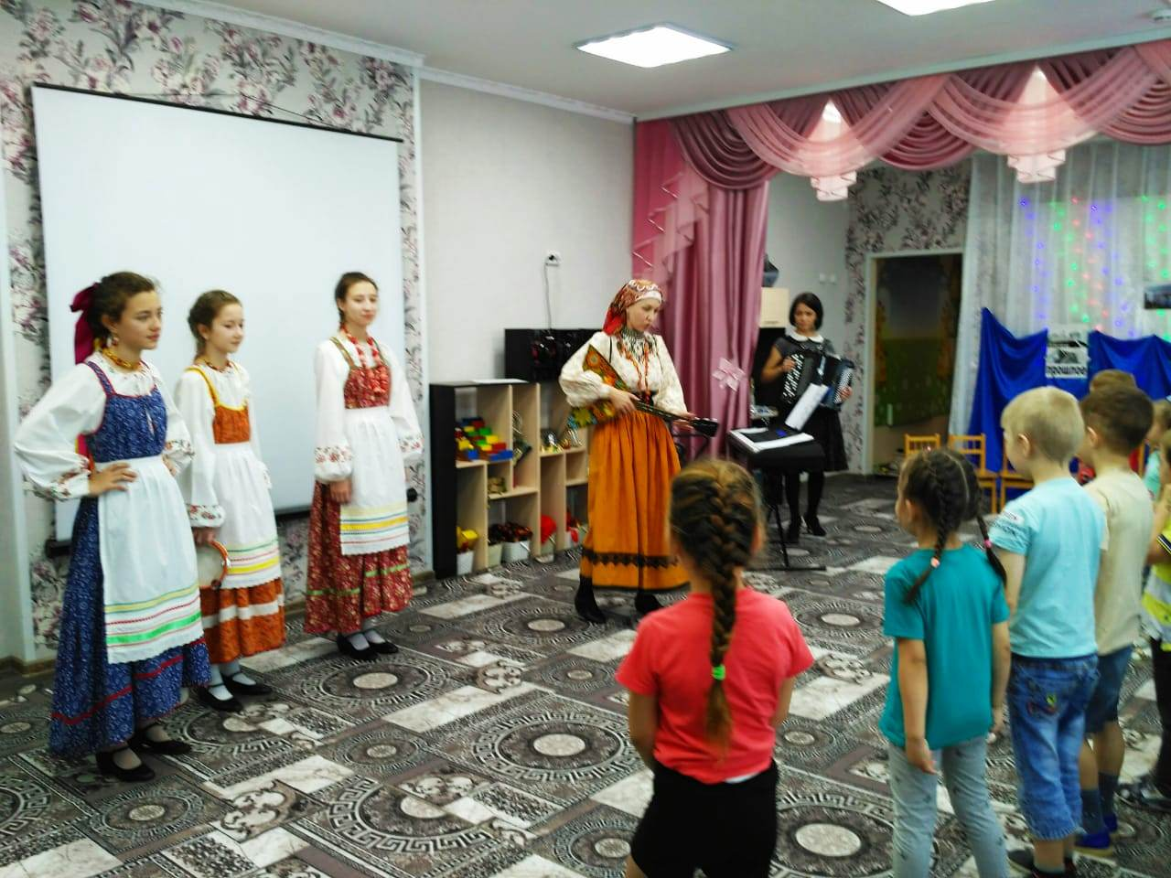

Slide 9


Slide 10


Slide 11
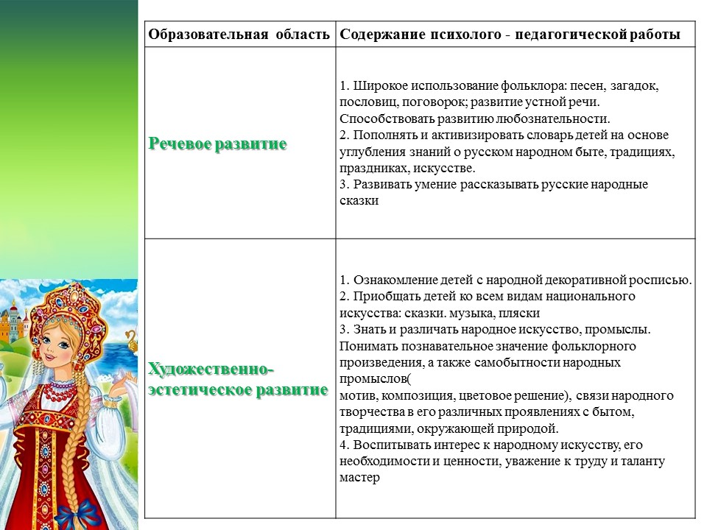

Slide 12
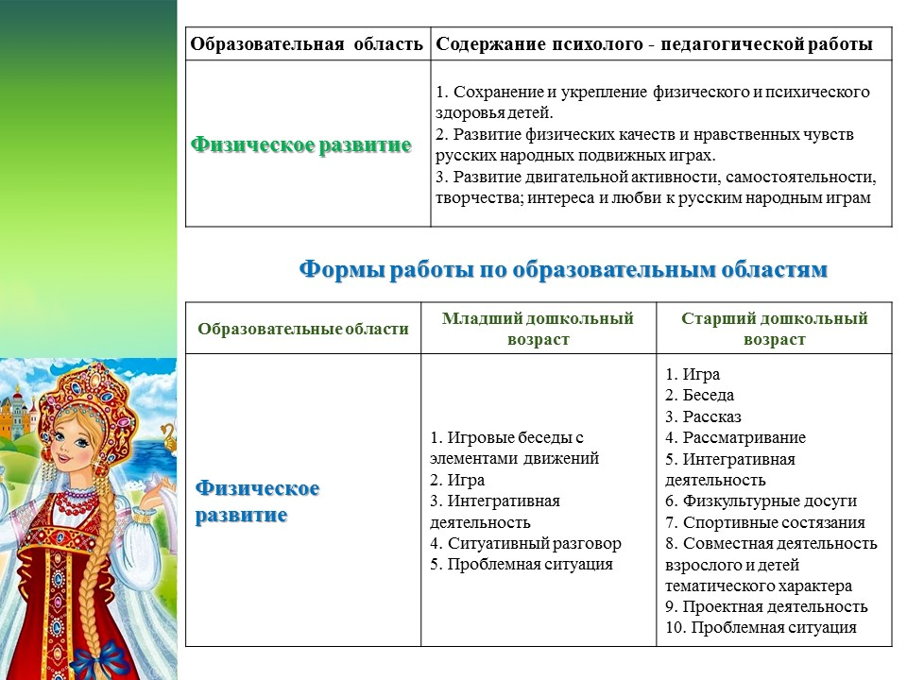

Slide 13
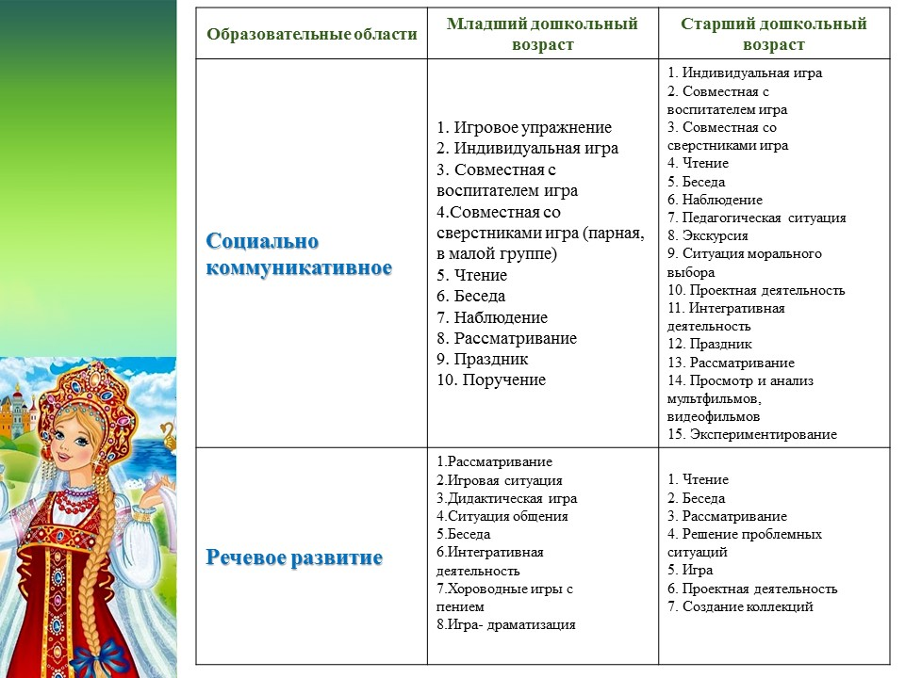

Slide 14
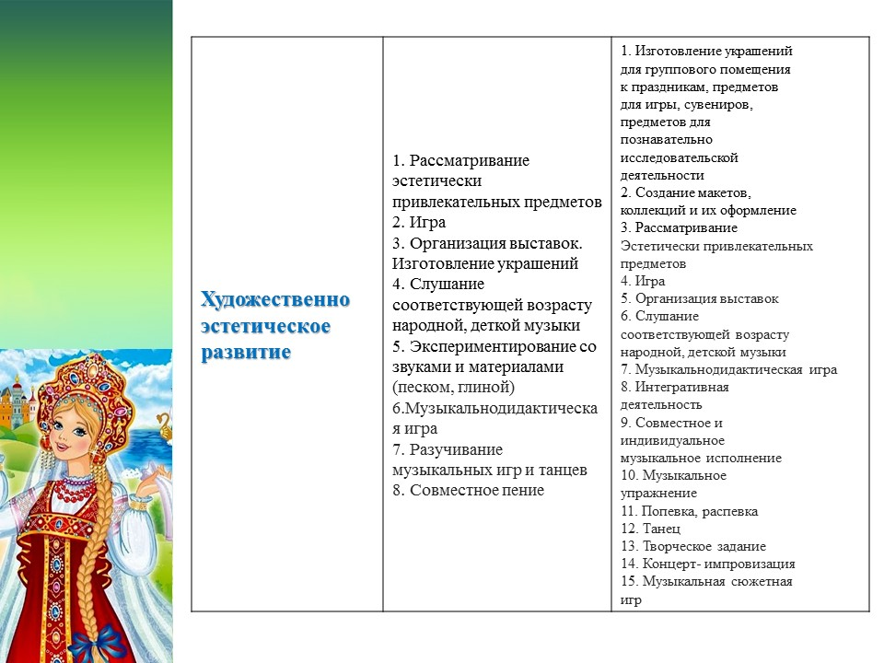

Slide 15
